Slide 1
Ch-19§1 含参量正常积分
对多元函数其中的一个自变量进行积分形成的函数称为含参量积分, 它可用来构造新的非初等函数.
一、含参量正常积分的定义
二、含参量正常积分的连续性
三、含参量正常积分的可微性
四、含参量正常积分的可积性
五、例题
作业: 1, 2, 4, 7

Slide 2
一、含参量正常积分的定义
设
是定义在矩形区域
上的
二元函数.当 x取
上的定值时,函数 是
定义在
上以 y 为自变量的一元函数. 倘若这时
在
上可积, 则其积分值
是定义在
上的函数.
一般地, 设
为定义在区域

Slide 3
上的二元函数, 其中c (x), d (x)为定义在
上的连
续函数(图19-1),
若对于
上每一固定的 x 值,
作为 y 的函

Slide 4
数在闭区间
上可积, 则其积分值
是定义在
上的函数.
用积分形式 (1) 和 (2) 所定义的这函数
与
通称为定义在
上的含参量 x 的(正常)积分,
或简称为含参量积分.

Slide 5
二、含参量正常积分的连续性
定理19.1 (
) 若二元函数
在矩
形区域
上连续, 则函数
在[ a , b]上连续.
证 设
对充分小的
(若
x 为区间的端点, 则仅考虑
), 于是

Slide 6
由于
在有界闭区域 R上连续, 从而一致连续,
即对任意
总存在
对R内任意两点
只要
就有
所以由(3), (4)可得,

Slide 7
即 I (x) 在
上连续.
同理可证: 若
在矩形区域 R上连续,则含参
量
的积分
在[c ,d ]上连续.
注1 对于定理19.1的结论也可以写成如下的形式:

Slide 8
若
在矩形区域 R 上连续,则对任何
都有
这个结论表明,定义在矩形区域上的连续函数,其极
限运算与积分运算的顺序是可以交换的.
注2 由于连续性是局部性质, 定理19.1中条件
为任意区间.

Slide 9

定理19.2 (
) 若二元函数
在区
域
上连续, 其
中c(x), d(x)为
上的连续函数, 则函数
在
上连续.
没有要求c(x)<d(x)
证 对积分(6)用换元积分法, 令
当$c\left(x\right)≠d\left(x\right)$时
当 y 在c(x)与d(x)之间取值时, t 在 [0, 1] 上取值, 且

Slide 10
所以从(6)式可得
由于被积函数
补充教材的证明
当$c(x)=d(x),$令被积函数为零，则该被积函数在
在矩形区域
上连续, 由定理19.1得积分
(6)所确定的函数 F(x) 在[a, b]连续.

Slide 11
三、含参量正常积分的可微性
定理19.3 (
) 若函数
与其偏导
数
都在矩形区域
上连续,
则函数
在
上可微, 且

Slide 12
证 对于
内任意一点x, 设
(若 x为
区间的端点, 则讨论单侧函数), 则
由微分学的拉格朗日中值定理及
在有界闭
域 R上连续(从而一致连续),对
只要
就有

Slide 13

$$θ=θ\left(y\right)∈(0,1)$$
这就证明了对一切
有

Slide 14
定理19.4 (
的可微性) 设
在
上连续, c(x), d(x)为定义在
上
其值含于[ p, q]内的可微函数, 则函数
在
上可微, 且

Slide 15
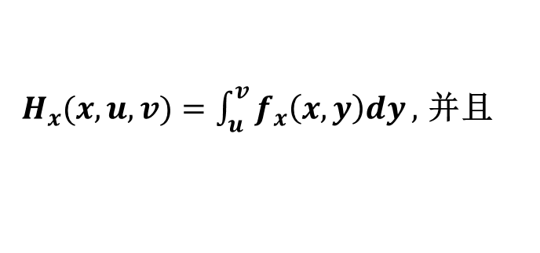
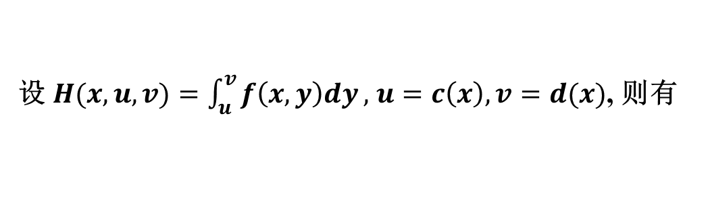
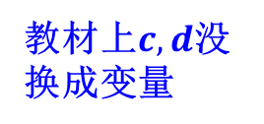
证 把 F(x) 看作复合函数:
设 $H(x,u,v)=\int_{u}^{v}{f\left(x,y\right)dy},$ $u=c\left(x\right),v=d(x)$, 则有
教材上$c,d$没换成变量
$H_{x}(x,u,v)=\int_{u}^{v}{f_{x}\left(x,y\right)dy},$ 并且
$H_{x}\left(x+h,u+k,v+l\right)−H_{x}\left(x,u,v\right)=\int_{u+k}^{v+l}{f_{x}\left(x+h,y\right)dy}−\int_{u}^{v}{f_{x}\left(x,y\right)dy}$
$$=\int_{u}^{v}{[f_{x}\left(x+h,y\right)−f_{x}(x,y)]dy}+\int_{u+k}^{u}{f_{x}\left(x+h,y\right)dy}+\int_{v}^{v+l}{f_{x}\left(x+h,y\right)dy}，$$
当$\left(h,k,l\right)→\left(0,0,0\right),$由定理19.1知上式第一积分趋于零，后两个积分
因$f_{x}(x,u,v)$有界知趋于零，故三元函数$H_{x}(x,u,v)$连续.
又故$H_{u}\left(x,u,v\right)=−f(x,u)$和$H_{v}\left(x,u,v\right)=f(x,v)$都连续，故$H(x,u,v)$可微.
再由复合函数和变限积分求导法则得证.

Slide 16
注 由于可微性也是局部性质, 定理19.3 中条件 f 与
其中
为任意区间.

Slide 17
四、含参量正常积分的可积性
由定理19.1与定理19.2推得:
定理19.5 (
) 若
在矩形区域
上连续,则 I (x)与 J (x)分别在
和
上可积.
这就是说: 当
连续, 可交换积分顺序
与

Slide 18
为书写简便起见, 今后将上述两个积分写作
与
前者表示
先对 y 求积然后对 x 求积, 后者则
表示求积顺序相反. 它们统称为累次积分.
在
连续性假设下,累次积分与求积顺序无关.
定理19.6 若
在矩形区域
上
连续, 则

Slide 19
证 记
其中
对于
则有
因为
与
都在R上连续, 由

Slide 20
定理19.3,
故得
因此对一切
有
当 时,
即得
取 就得到所要证明的(8)式.

Slide 21
五、例 题
例1 求
解 记
由于
都是 a 和 x 的连续函数, 由定理19.2 已知
I (a) 在 处连续, 所以

Slide 22
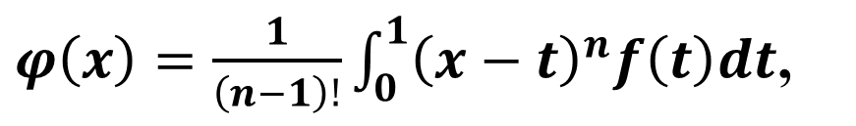
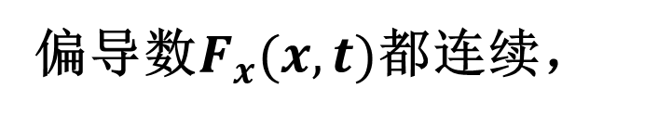
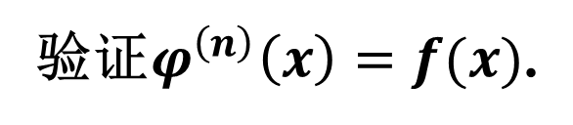
例2 设 $f(x)$在$x=0$ 的某个邻域内连续, 定义函数
$φ\left(x\right)=\frac{1}{\left(n−1\right)!}\int_{0}^{1}{{\left(x−t\right)}^{n}f\left(t\right)dt}$,
验证$φ^{\left(n\right)}\left(x\right)=f(x)$.
解 由于(9)中被积函数
以及
偏导数$F_{x}(x,t)$都连续，
是由定理 19.4 可得

Slide 23
特别当
时有
于是
附带说明:当 x = 0 时,
及

Slide 24
另解
将函数视为变上限的函数，同时是参变量积分 ，
故由多元复合函数偏导链式法则得

Slide 25
例3 求
解 因为
又由于函数
上满足定理19.6 的
条件, 所以交换积分顺序得到
另解： 设

Slide 26
例4 计算积分
解 令
显然
且函数 在
上满足定理19.3的条件, 于是
因为

Slide 27
所以

Slide 28
因而

Slide 29
另一方面
所以

Slide 30
*例 设
求
解 显然, 本题难以求出
算积分值. 可试
用交换积分次序的方法求出积分值.
设
则
在

Slide 31
上连续, 由定理19.6,

Slide 32
复习思考题
1. 参照定理19.1的证明, 定理19.1中条件是否可减
弱为:
(1)
则
(2)
验证你的结论.
2.若
在
上一致连续 ,

Slide 33
能否推得
在
上一致连续?

